Slide 1
4GT H2
2 Bevolking en ruimte
Paragraaf 2.2 Bevolking in beweging

Slide 2

Leerdoelen
Bevolking en ruimte > 2.2 Bevolking in beweging
Wat weet je nog van 2.1?

Slide 3
Leerdoelen
Bevolking en ruimte > 2.2 Bevolking in beweging
Leerdoelen vandaag (zie ook portfolio):
Je weet dat bevolking niet alleen verandert door natuurlijke, maar ook door sociale bevolkingsgroei.
Je begrijpt waarom binnenlandse migratiestromen door de tijd heen veranderen.
Je kunt het verschil in bevolkingsopbouw tussen vestigings- en vertrekgebieden beschrijven.

Slide 4
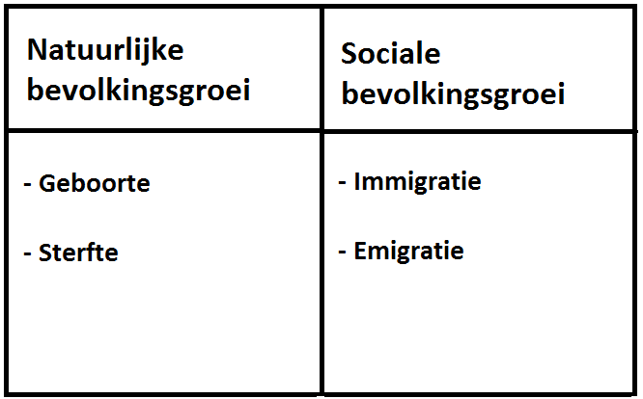
Sociale bevolkingsgroei
Bevolking en ruimte > 2.2 Bevolking in beweging
Naast natuurlijke bevolkingsgroei kennen we ook sociale bevolkingsgroei.

Slide 5
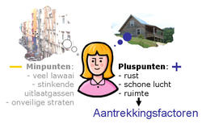
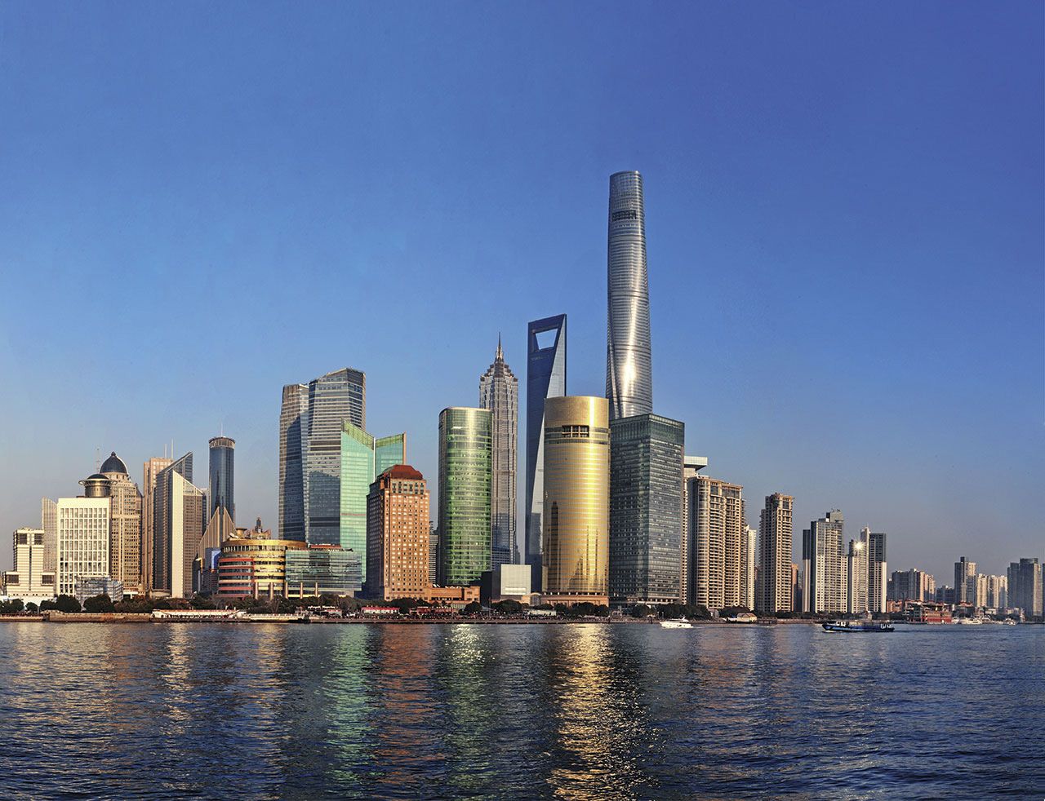
Sociale bevolkingsgroei
Bevolking en ruimte > 2.2 Bevolking in beweging
Mensen hebben bijv. werk in de grote stad als reden om daar te gaan wonen.
Hoe noem je de redenen om te verhuizen?
verhuismotieven
Werkgelegenheid in de stad is dan een aantrekkingsfactor
/ afstotingsfactor

Slide 6
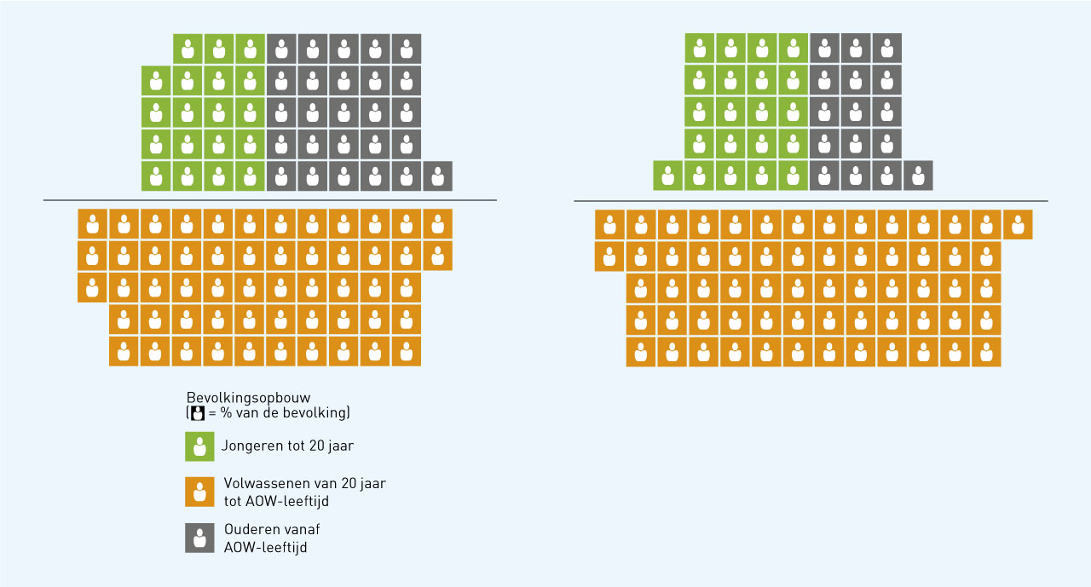
Jong en oud
Bevolking en ruimte > 2.2 Bevolking in beweging
Vestigingsgebied
Jongeren trekken weg uit een bepaalde regio, bijvoorbeeld om te gaan studeren in een andere stad. Hoe noemen we dit?
ontgroening
Gevolg: aandeel ouderen in die regio neemt toe.
Hoe wordt deze toename genoemd?
vergrijzing
Vertrekgebied

Slide 7
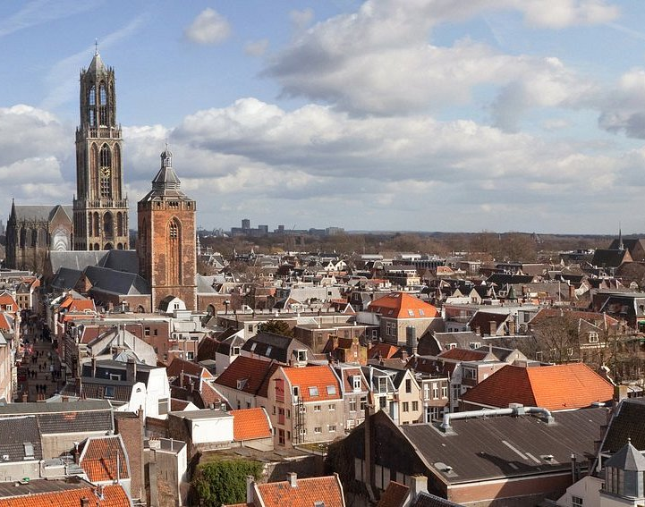
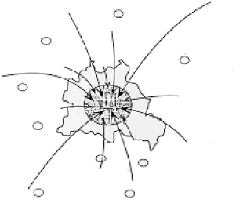
Urbanisatie en suburbanisatie (1)
Bevolking en ruimte > 2.2 Bevolking in beweging
Tot ongeveer 1960 trokken mensen massaal naar de stad:
urbanisatie
In de steden was toen sprake van een vestigingsoverschot.
Op het platteland was er juist een
vertrekoverschot.

Slide 8
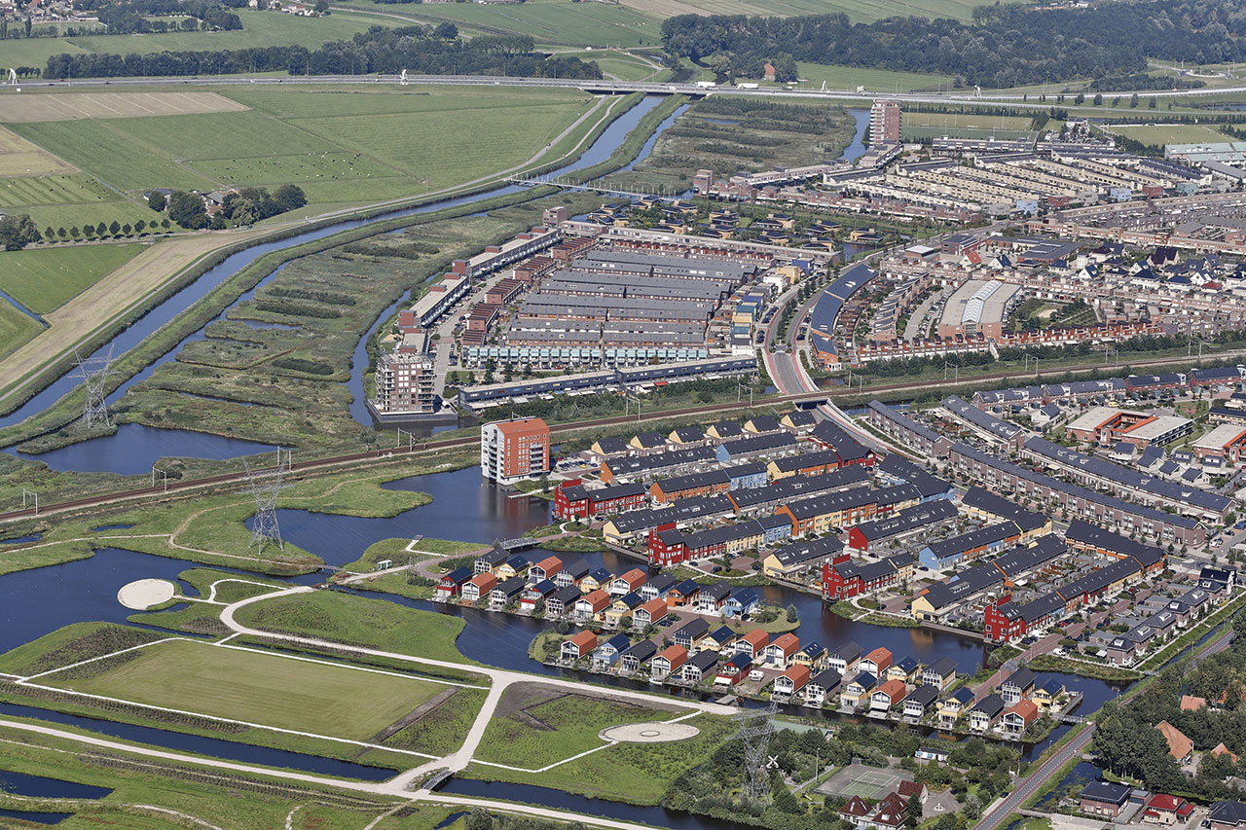
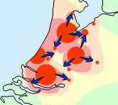
Urbanisatie en suburbanisatie (2)
Bevolking en ruimte > 2.2 Bevolking in beweging
Na 1960 trok men naar plaatsen nabij de stad, zoals Purmerend. Dit noemen we
suburbanisatie
Om welke redenen verhuisde men naar de stad?
rust en ruimte
schonere leefomgeving
voorzieningen van de stad in de buurt
Filmpje: Suburbanisatie

Slide 9
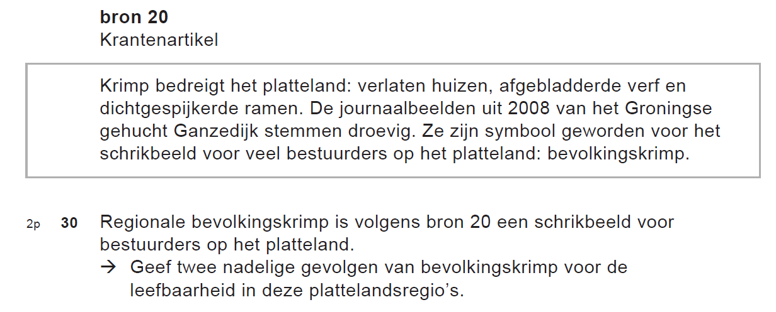
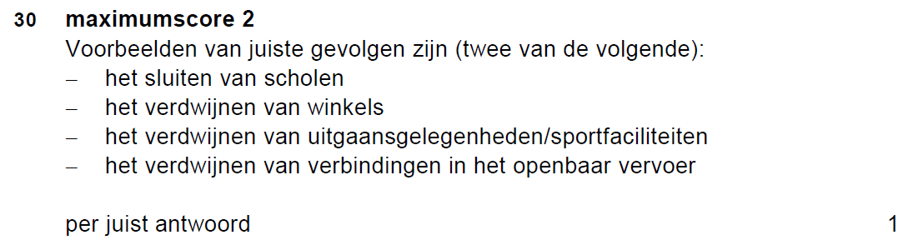
Examenvraag
Bevolking en ruimte > 2.2 Bevolking in beweging

Slide 10
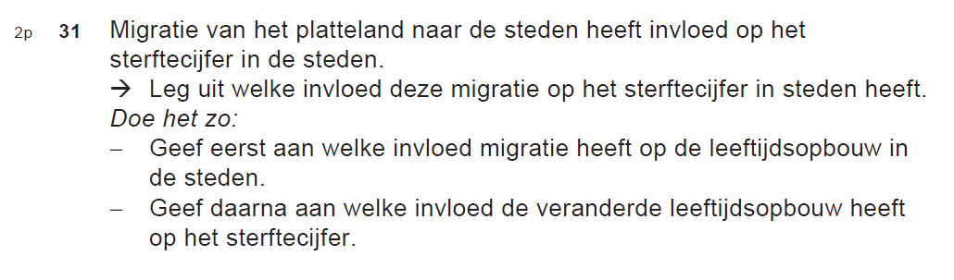
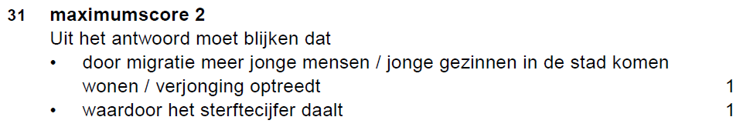
Examenvraag
Bevolking en ruimte > 2.2 Bevolking in beweging

Slide 11
Wat moet je doen?
Bevolking en ruimte > 2.2 Bevolking in beweging
- Lezen blz 44 & 45 in je tekstboek.
Maken opdracht 1 t/m 8 in je werkboek (3 niet)
Nakijken via WikiWijs met rode pen.
Belangrijke begrippen:
sociale bevolkingsgroei, verhuismotieven, aantrekkingsfactoren, afstotingsfactoren, vestigingsoverschot, vertrekoverschot, ontgroening, vergrijzing, urbanisatie, suburbanisatie

